Slide 1
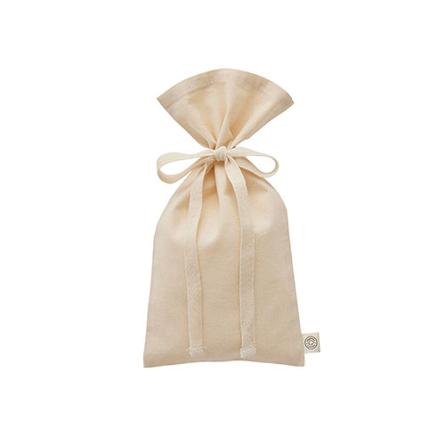
【提案書】
オーガニックコットンラッピング巾着(S)
特徴
Sサイズのラッピング巾着。地球環境に優しいオーガニックコットンを使用しているため手触りも滑らか。また結び紐は長めでリボンのようにも見えるため、ショッパーとしても人気です。
納期
納期スペース
仕様
素材：コットン
サイズ：約150×290(mm)
お見積
お見積りスペース

